Slide 1
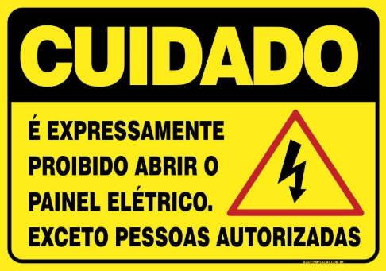
VOCE SABIA?
Item 10.8.8 da NR10 - Os trabalhadores autorizados a intervir em instalações elétricas devem possuir treinamento específico sobre os riscos decorrentes do emprego da energia elétrica e as principais medidas de prevenção de acidentes em instalações elétricas, de acordo com o estabelecido no Anexo III desta NR.
Regra de Ouro número 4 – Nunca execute manutenções ou intervenções em instalações ou equipamentos sem ter certeza de que todas as fontes de energia tenham sido bloqueadas, identificadas e testadas com ‘ZERO ENERGIA’.
A manutenção ou intervenção em painéis elétricos deve ser efetuada apenas por profissionais habilitados e autorizados

